Slide 1

Comando do Corpo de Bombeiros
3ª Seção do Estado-Maior – BM/3
4º Ciclo do Plano Anual de Instrução 2017
Proteção e Defesa Civil
Introdução
Conteudistas:
Capitão QOBM Eduardo Gomes Pinheiro e Capitão QOBM Lucas Frates Simiano
Coordenadoria Estadual de Proteção e Defesa Civil
Centro Universitário de Estudos e Pesquisas sobre Desastres

Slide 2
Proteção e Defesa Civil
O principal objetivo deste ciclo é atualizar o efetivo do Corpo de Bombeiros do Paraná acerca dos assuntos relativos à Proteção e Defesa Civil, de modo que o resultado seja um nivelamento e uma padronização do conhecimento atrelado à área.
Os conteúdos apresentados neste ciclo foram estruturados com base na legislação em vigor, em documentos referendados internacionalmente, em publicações de pesquisadores reconhecidos dentro da temática e em guias e manuais atualizados.
Ficam asseguradas as citações das referências bibliográficas e dos direitos autorais dos materiais publicados aos seus respectivos autores.

Slide 3
Organização do Ciclo
O Ciclo está organizado em 6 módulos, sendo eles:
Módulo I – Aspectos históricos, legais e organizacionais
Módulo II – Aspectos conceituais
Módulo III – As ações globais
Módulo IV – A Classificação e Codificação Brasileira de Desastres – COBRADE, registro
de desastres e a Decretação de Situação de Emergência e Estado de Calamidade Pública
Módulo V – Atividades hoje desempenhadas pela Proteção e Defesa Civil no Paraná e
cenário futuro da gestão de riscos e desastres
Módulo Prático – Preenchimento do Formulário de Informações do Desastre - FIDE
(A ser desenvolvido pela B3 de sua unidade).

Slide 4
Contextualização
Para uma melhor compreensão do papel do Corpo de Bombeiros perante o Sistema de Proteção e Defesa Civil do Estado do Paraná, é importante entender a dimensão que o campo abrange, tanto referente aos registros dos desastres ocorridos recentemente, quanto aos efeitos destes desastres na sociedade.
Para tanto, os próximos slides apresentarão alguns dados e informações que reforçam a importância de uma gestão de riscos e desastres eficaz, na qual o Corpo de Bombeiros está inserido e é parte fundamental de um processo multi-setorial.

Slide 5
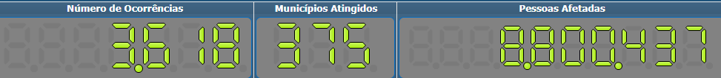

Ocorrências de Proteção e Defesa Civil no Paraná
Somente no período de 2010 a 2016, os municípios paranaenses informaram expressivos números acerca da ocorrência de desastres, conforme apresentado abaixo:
Figura 1 – dados dos desastres ocorridos no Paraná entre 2010 e 2016
FONTE: SISDC – Business Intelligence
Figura 2 – quantitativo de desastres ocorridos no Paraná entre 2010 e 2016 por ano
FONTE: SISDC – Business Intelligence

Slide 6
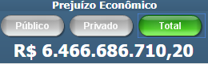
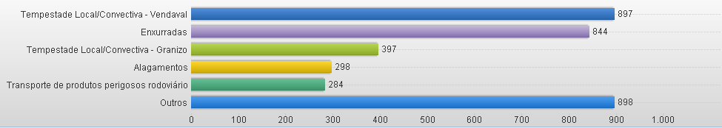
Ocorrências de Proteção e Defesa Civil no Paraná
Quanto aos prejuízos econômicos registrados, os valores se aproximam de R$ 6,5 bilhões neste mesmo período (SISDC, 2017).
Figura 3 – Prejuízos econômicos registrados decorrentes de desastres no Paraná entre 2010 e 2016
FONTE: SISDC – Business Intelligence
Referente aos desastres mais recorrentes, tem-se o seguinte:
Figura 4 – Desastres mais recorrentes no Paraná entre 2010 e 2016
FONTE: SISDC – Business Intelligence

Slide 7
Proteção e Defesa Civil
Todo este cenário em que estamos inseridos, representado pelos números contidos nos últimos slides, é reflexo de uma sociedade que muito mudou num período relativamente curto (SANTOS, 2005), de maneira desordenada e marcada pelas desigualdades.
O Corpo de Bombeiros do Paraná, como instituição responsável pela execução das ações de proteção e defesa civil (PARANÁ, 2015), deve estar a frente da coletividade na busca pela resiliência das cidades, transcendendo a conduta, já institucionalizada, da resposta aos desastres.
Para tanto, com este curso, buscamos a mudança de paradigmas no que se refere ao papel do bombeiro-militar perante a gestão de riscos e desastres, de modo que ao final do curso não restem dúvidas da onde estamos inseridos, de quais são nossas responsabilidades e quais são os caminhos para desempenhar as nossas atribuições legais.
Desejamos a todos um ótimo curso!

Slide 8
REFERÊNCIAS
COMPANHIA DE TECNOLOGIA DA INFORMAÇÃO E COMUNICAÇÃO DO PARANÁ. Business Intelligence da Coordenadoria Estadual de Proteção e Defesa Civil do Paraná. Apresenta dados coletados no Sistema Informatizado de Defesa Civil do Estado do Paraná (acesso reservado). 2017. Disponível em: <https://bi.redeexecutiva.pr.gov.br/qlikview/index.htm>. Acesso em 11 Juj. 2017.
PARANÁ. Lei Estadual nº 18.519, de 23 de julho de 2015. Diário Oficial do Estado do Paraná. Poder Executivo, Curitiba, PR, 24 jul. 2015.
SANTOS, Milton. A urbanização brasileira. Edusp, 2005.

